Slide 1
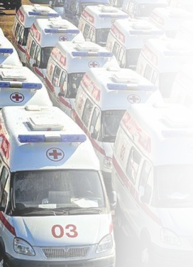
Государственное бюджетное учреждение здравоохранения Самарской области «Тольяттинская станция скорой медицинской помощи» Представление специалиста на присвоение звания «За верность профессии» Мананкова Галина Константиновна

Slide 2
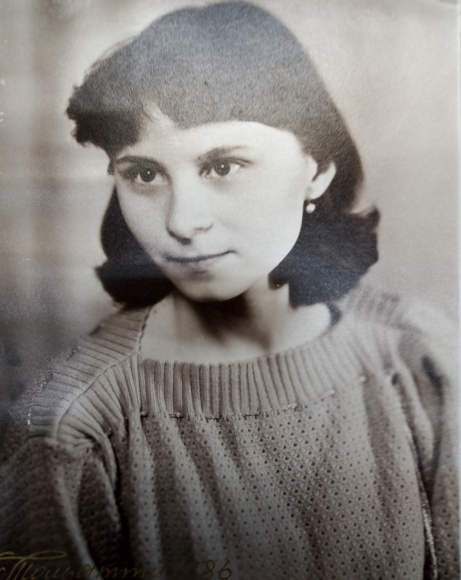
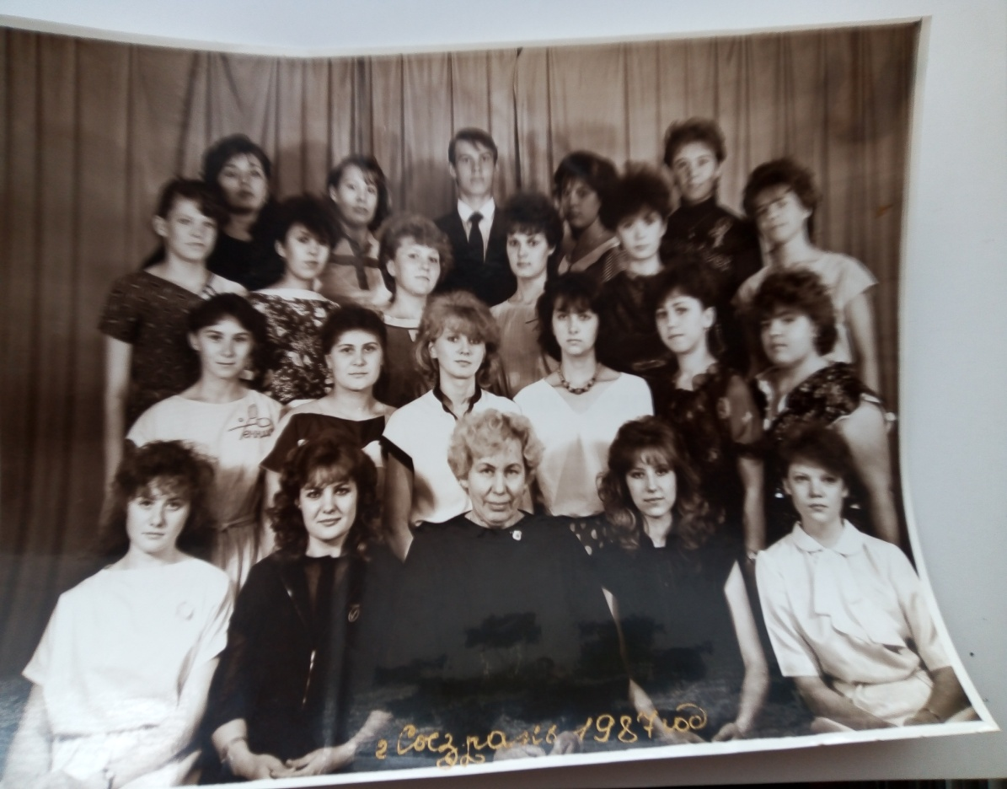
В 1985 году закончила среднюю образовательную школу № 40 г. Тольятти
А в 1986 году поступила в Сызранское медицинское училище на фельдшера

Slide 3
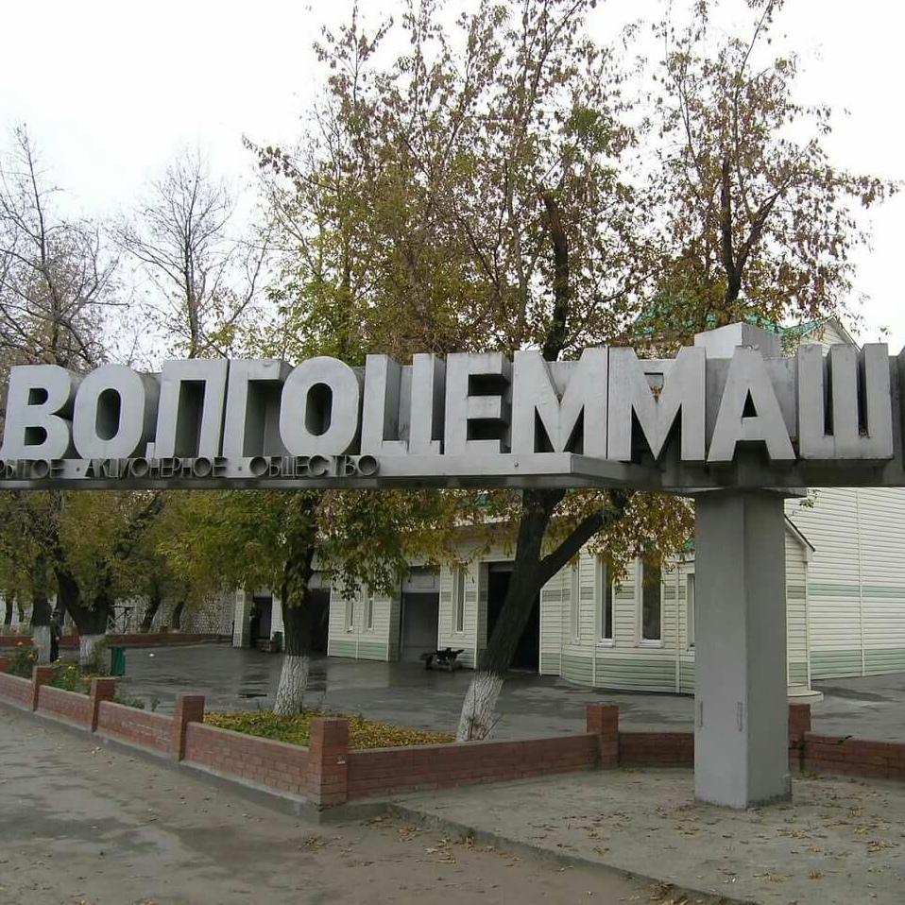
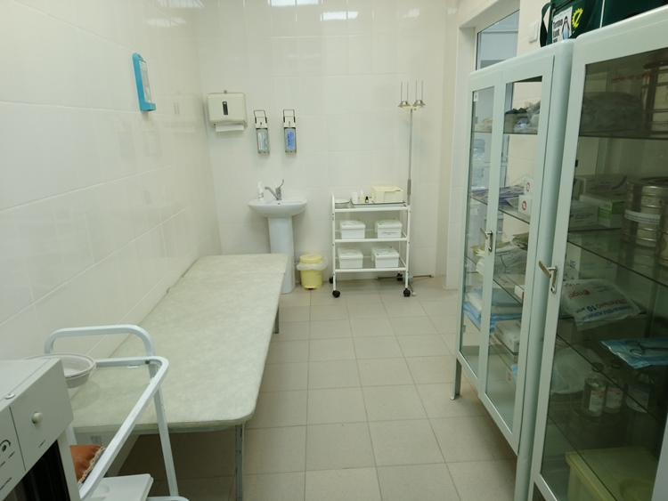
Начала свою трудовую деятельность в 1988 году фельдшером здравпункта на заводе «ВОЛГОЦЕММАШ»

Slide 4
С 1994 года по 1997 год работала фельдшером на фельдшерско-акушерском пункте в п.Осинки Безенчукского района Самарской области

Slide 5
С 1997 года по настоящее время работает в ГБУЗ СО «Тольяттинская станция скорой медицинской помощи» фельдшером выездной бригады. Имеет высшую квалификационную категорию, является членом СРООМС и ППО работников здравоохранения Самарской области с 2000 года.
1997 год
2023 год

Slide 6
В коллективе пользуется уважением, обладает прекрасными педагогическими способностями, является наставником молодых специалистов. За свою трудовую деятельность воспитала и подготовила 20 фельдшеров и медицинских сестер.

Slide 7
В период пандемии оказывала помощь больным с новой коронавирусной инфекцией, соблюдала санитарно-эпидемиологический режим, активно занималась санпросвет работой.

Slide 8
.
Постоянно повышает свой профессиональный уровень, успешно занимается в системе НМО, владеет новыми методами оказания помощи как догоспитальный тромболизис, внутрикостный доступ, постановка ларингеальной трубки и проведение СЛР. Передает все свои навыки молодым фельдшерам и медицинским сестрам.

Slide 9
В 2019 году получила диплом о профессиональной переподготовке по специальности «Медицинский массаж»

Slide 10
В течении всей своей трудовой деятельности не забывала и о личном счастье. Имеет троих детей: старшие сын и дочь уже начали самостоятельный путь, младший сын учится в 9 классе.

Slide 11
В апреле 2023 года награждена Почетной грамотой Министерства здравоохранения Самарской области

Slide 12
БЛАГОДАРЮ ЗА ВНИМАНИЕ!

